Slide 1




Contact Center
Estabilidade Operacional
13.Novembro.2015

Slide 2

Índice
Decisões
1.1 Pendencias gerais
1.2 Prefeitura da Cidade do Rio de Janeiro
1.3 URA Internalização
1.4 Layout Eletrônico
Evolução: Projetos Estruturais
Indicadores
Alinhamento

Slide 3


1.1 Decisões: Pendências Gerais
Acordo do Steearing
Status do SC- Solicitação de Compras
Pendente de decisão do Steearing
R$ 87K Projeto Gravação (Nice).
R$ 22K Projeto Monitoração (Zabbix)
R$ 15K (Ano 2015) Projeto URA – Internalização.
R$ 72K (Ano 2016) Projeto URA – Internalização.
R$ 87K Projeto Gravação (Nice).
  SC em cotação
R$ 22K Projeto Monitoração (Zabbix).
  SC falta cadastro
  Falta cadastrar fornecedor
R$ 15K (Ano 2015) URA – Internalização.
  SC em fase de aprovação
  Falta apresentação do BC
R$ 72K (Ano 2016) URA – Internalização.
  SC em fase de aprovação
  Falta apresentação do BC
  Sem encargo
  Projeto Layout Eletrônico
Notes:
Boarin

Slide 4
1.2 Decisões: Prefeitura do Rio de Janeiro
Cenário Atual
(Problema)
Solução
Ações em andamento / Agendadas
Inaderência contratual
Atrasos ocorridos por alterações de escopo e priorizações
Concorrência entre serviços de suporte e desenvolvimento
Gaps de relacionamento com o cliente.
Perda de histórico.
Possibilidade de multa em ~1MM
Definição de estratégia para aderência contratual
  Alocação de recursos conforme contrato
  Documentação histórica disponível.
  Estreitar relacionamento e analisar concessões.
    (Ex. Novos servidores)
    Apresentação das réplicas.
Call conference entre: CSE, Aplicações e Site para entendimento do cenário.
Planilha com respostas para todos os itens elencados
  Análise de insumos internos para realização de troca do servidor / Melhoria query
  Endereçamento de 44 itens importantes . Desde Set. 2014 (Eugênio)
A Contax ainda não foi formalmente comunicada. Definir o approach para o assunto.
Assunto encaminhado na reunião de Steearing!
Notes:
Boarin

Slide 5
1.3 Decisões: URA Internalização
Cenário Atual
(Problema)
Solução
Benefícios
Falta de visibilidade de licenciamento Genesys (Produto, Quantidade, Propriedade e Estimativa de Custo).
Ausência de estimativa de custo do Suporte N3 Genesys.
Falta de cotação com outros fornecedores – Renovado contrato
Pacote único de contrato para 3 frentes;(Serviços de suporte Santander, Serviços de suporte TAM, Desenvolvimento TAM)
Falta de capacitação interna específica para a versão.
Receber documentação e informações de licenças (Information) – Alinhado para workshop
Análise de custo X benefício.
Capacitação e treinamento interno. Investimento 87K.
Divisão do contrato em 3 pacotes independentes.
Flexibilidade no gerenciamento dos contratos.
  Mitigação de riscos de implementação do projeto.
  Ganho / otimização de receita.
  Oportunidade de rentabilizar o projeto através da oferta do serviço de suporte.
Definição da estratégia a ser alinhada. Após renovação do contrato, seguir com a internalização?
Trabalha no BC, com os novos dados!
Notes:
Boarin

Slide 6
1.4 Decisões: Layout Eletrônico
Cenário Atual
(Problema)
Solução
Benefícios
Alocações indevidas de PA’s a título de contingências operacionais.
  Segmentação da Operação.
  Dificuldade para gerenciamento das imagens de workstations no layout estipulado.
  Reserva indevida para crescimento – Impacto em projetos de TI.
  Invisibilidade do impacto do incidente por reserva inadequada de contingência.
O rateio de custos por alocação onera o resultado da operação com alocações indevidas, inclusive na composição dos custos de TI.
Esforço desnecessário de TI em PA´s desalocadas (Sem receita)
Inicialmente, sem CAPEX.
Avaliação técnica de desempenho e capacity da ferramenta “Layout Eletrônico).
Estruturação de um plano de projeto “Cross divisional” entre TI, Engenharia, Planejamento, BI e operações.
Criação de um plano de atualização mensal dos dados da solução.
Definição das visões (KPIs) importantes para TI – À demandar para BI.
Definição de um piloto.
  Composição mais fiel das perdas de receitas geradas por incidentes de TI.
  Esforço de suporte inteligente em PAs que geram receita.
  Padronização das imagens, de acordo com o layout.
  Redução de retrabalho em implementação de projetos.
  Coerência na atribuição dos custos de TI.
  Rateio do custo das PAs através da alocação (classificação e negócio).
  Melhoria no gerenciamento de ativos.(HW,SW)
Avançar ou não avançar no projeto?
Avançar!

Slide 7
2. Evolução: Projetos Estruturais
13/Nov
27%
Proj. Aspect 7.3 (1° Fase–Instalar Infra)
Beneficiados: Cielo /SKY
Pendente Aprovação em BC (R$ 15K) p 2015
Pendente Aprovação do BC (R$ 72K) p 2016
02/Jan
Proj. Ura Internalização: TAM
20%
Proj. Ura Internalização - Santander CRC - SAC
06/Jun
06/Mar
37%
Proj. Monitoração
Beneficiados: Brasil
Pendente Aprovação da SC (R$ 22K)
18/Dez
Elaboração do LLD
Optimização de recursos
9%
Proj. Gravação (NICE)
Beneficiados: Santander, ITAU, Bradesco, VIVO, OI
09/Mar
Out/15
Nov/15
Dez/15
Jan/16
Fev/16
Mar/16
Abr/16
Mai/16
Jun/16
Notes:
SC – Solicitação de Compra
Low Level Design

Slide 8
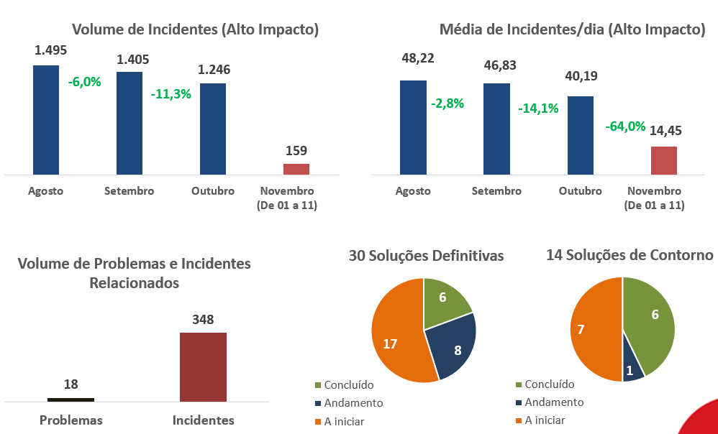
3. Indicadores

Slide 9

4. Alinhamento

Slide 10

6. Timeline das atividades - Milestones
Kickoff CHACON
Coleta primeiros indicadores
Recomenda alterações em processos
Monitoração dos processos
Coleta de Benefícios
Out/15
Nov/15
Ago/15
Set/15
Procura de novas oportunidade para melhorias estruturais
Inicio dos projetos estruturais
Kickoff
CONTAX IT

Slide 11
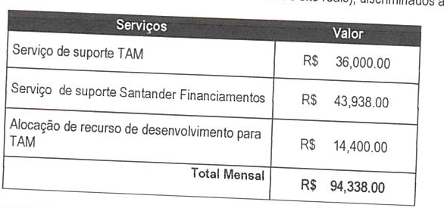


6. Opções de estratégia
Capacitar o time para prestar suporte de serviços descobertos.
Internalizar parte do pacote.

Slide 12
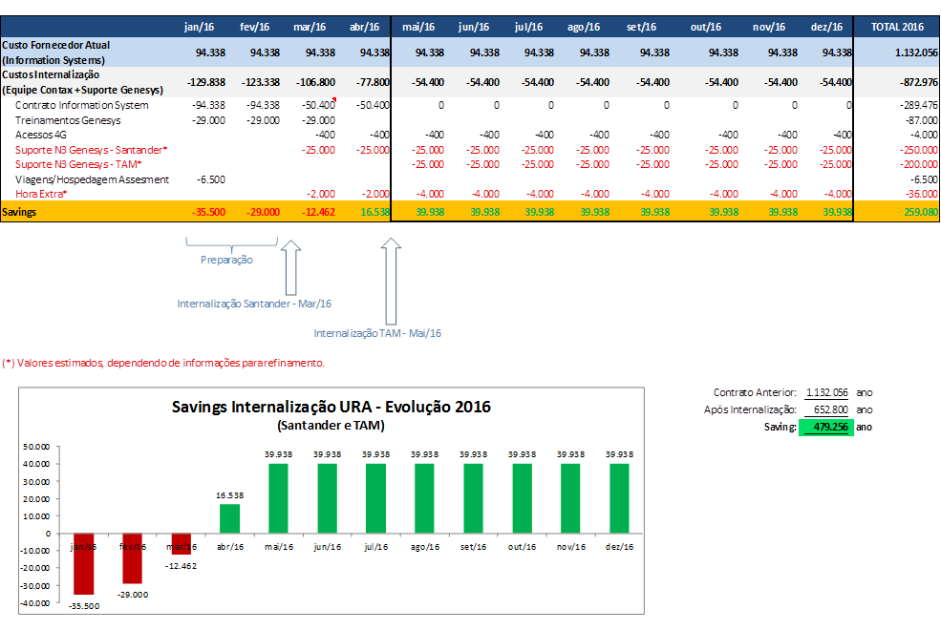

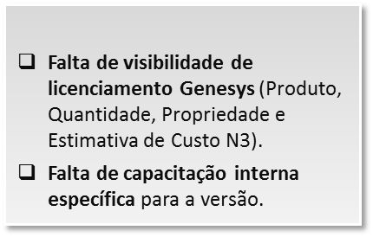

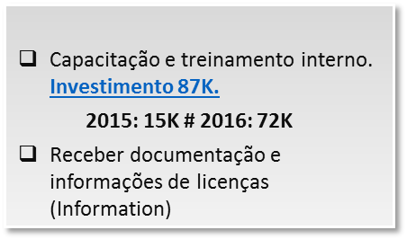

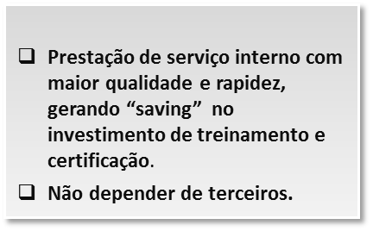
Business Case : URA Internalização
Notes:
Boarin

Slide 13
Business Case : URA Internalização
Notes:
Boarin

Slide 14


1. Detalhamento – Prefeitura RJ
Notes:
-O treinamento é necessário para atualização da equipe nas versões utilizadas no Santander e TAM;
-Devido ao alto custo dos treinamentos, solicitamos o mínimo necessário para assumirmos o serviço da Information Systems;
-Com base na proposta recebida da Genesys estimamos que o treinamento necessário consumirá de 3 a 4 meses;
O “GENESYS CORE TECHNICAL PRESALES Elibrary” não é requisito para absorção dos serviços, mas é necessário para manter a parceria com a Genesys (valor R$ 5.768,00).

Slide 15
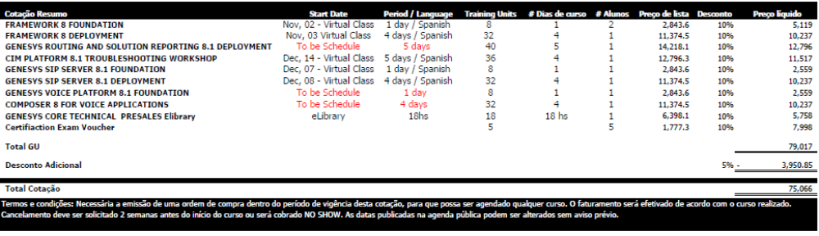
1. Decisões: URA Internalização
Custos com treinamentos/certificações recebidos da Genesys para 2 recursos (duração 3 a 4 meses) e necessários para absorção dos serviços prestados pela Information Systems e para mantermos a parceria na categoria Bronze com a Genesys.
Estimamos custo de R$ 12.000,00 com viagens e hospedagens, para realização do treinamento/certificações.
Total para aprovação: R$ 87K
Notes:
-O treinamento é necessário para atualização da equipe nas versões utilizadas no Santander e TAM;
-Devido ao alto custo dos treinamentos, solicitamos o mínimo necessário para assumirmos o serviço da Information Systems;
-Com base na proposta recebida da Genesys estimamos que o treinamento necessário consumirá de 3 a 4 meses;
O “GENESYS CORE TECHNICAL PRESALES Elibrary” não é requisito para absorção dos serviços, mas é necessário para manter a parceria com a Genesys (valor R$ 5.768,00).

